Slide 2
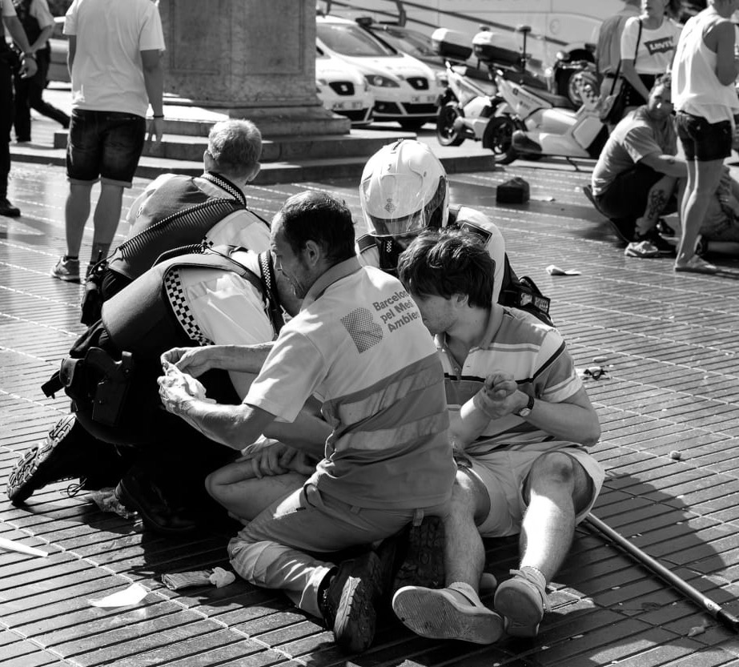
Amenaza Terrorista
“Lo que pasó en Barcelona volverá a pasar, hay más de 50.000 radicales en Europa.”
Gilles de Kerchove Coordinador Antiterrorismo EU

Slide 3
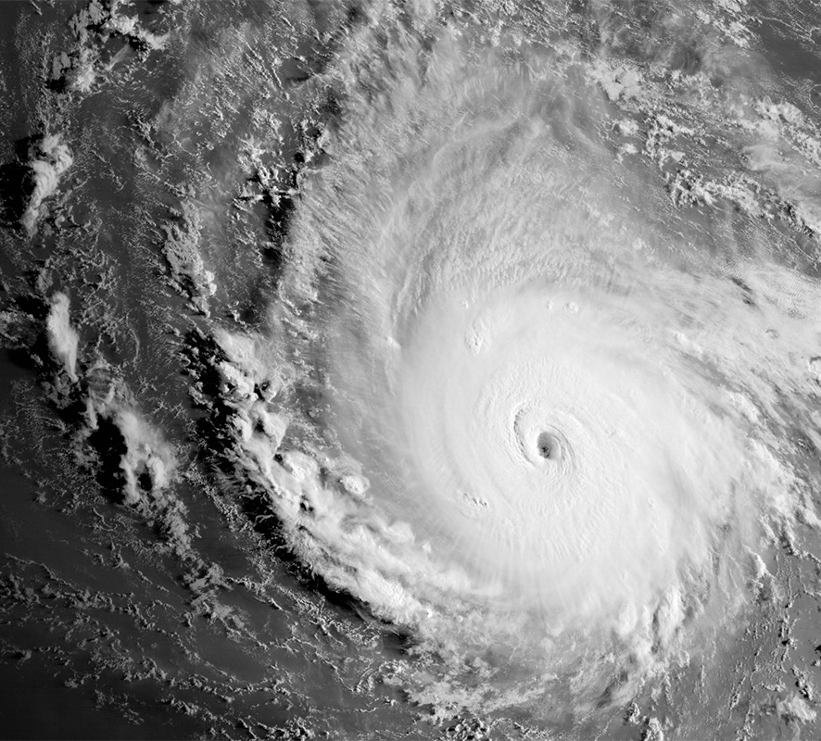
Cambio Climático
Causando desastres naturales más fuertes e impredecibles

Slide 4
Crecimiento urbano
Aumento del número de incidentes menores
Mayor impacto de grandes incidentes
54% of the World’s Population Now Lives in Cities
Fuente: Naciones Unidas

Slide 5
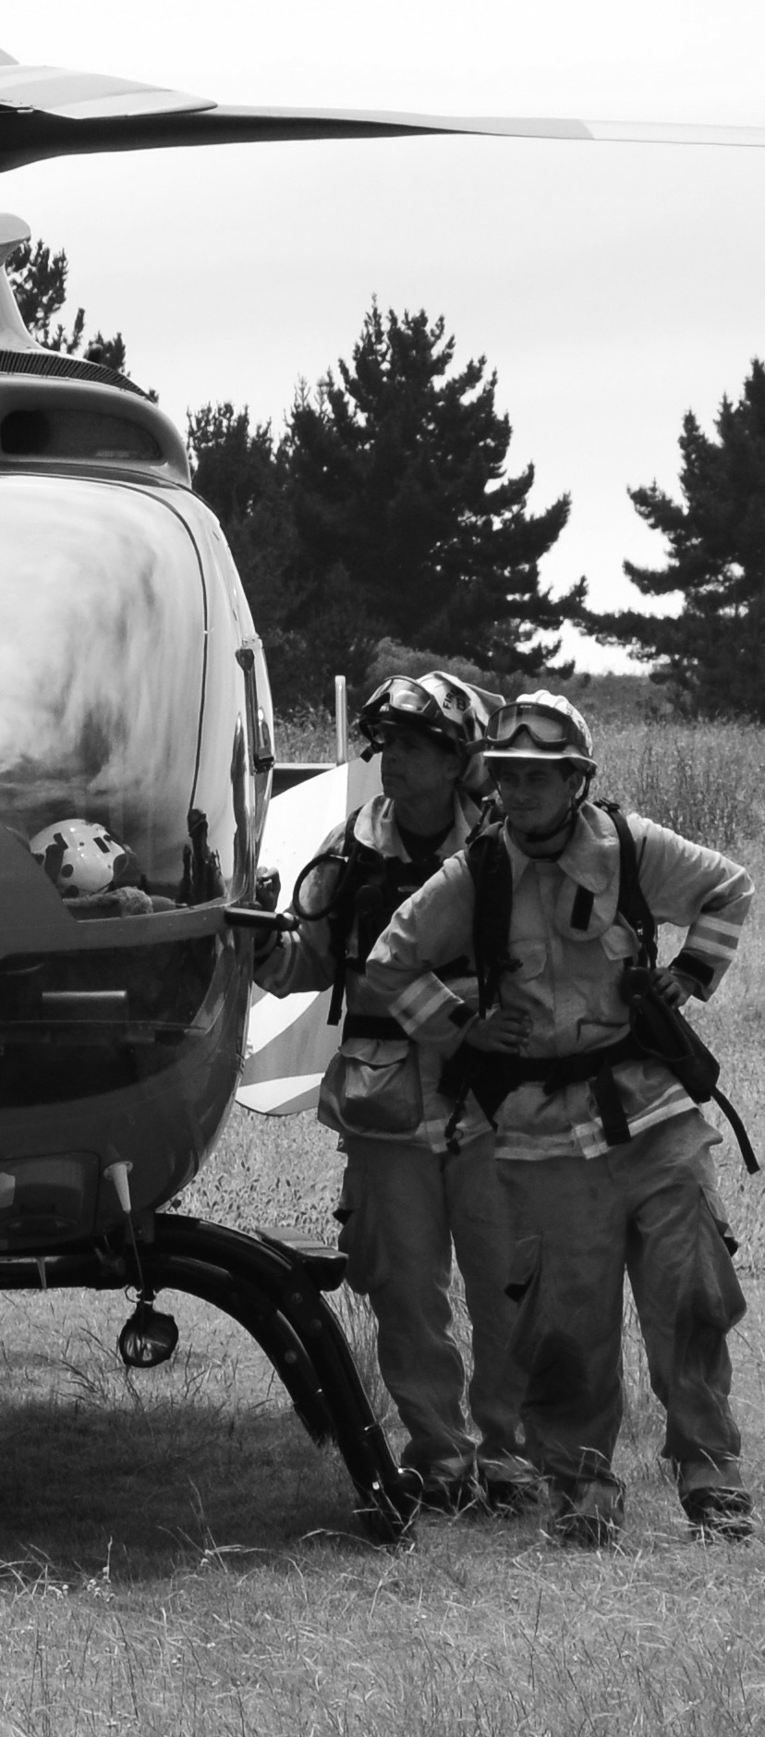
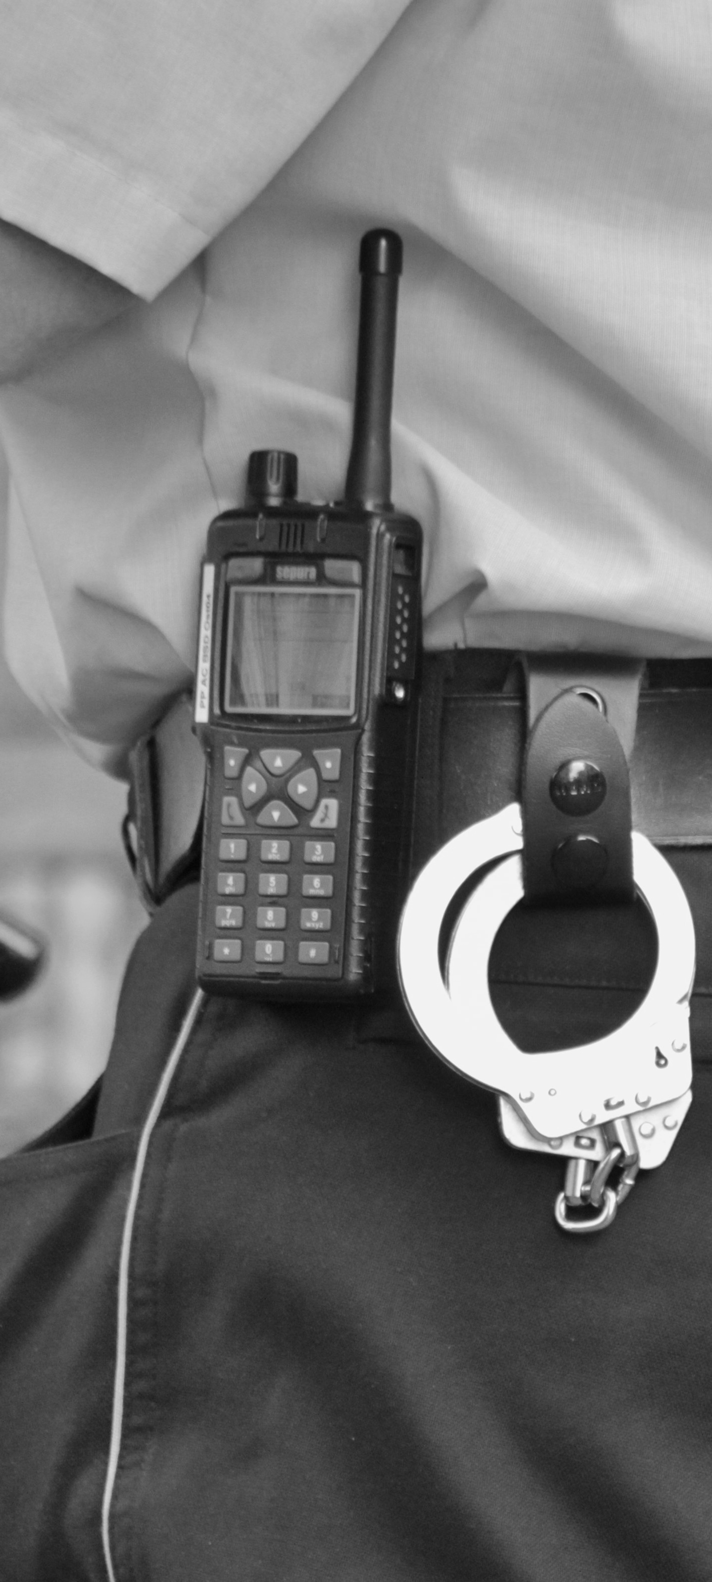
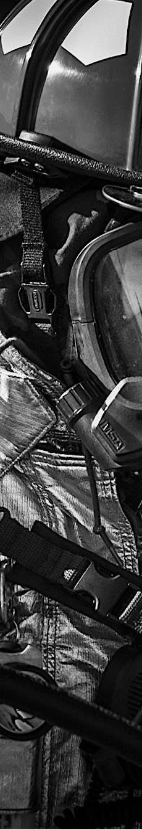
El Desafío

Slide 6
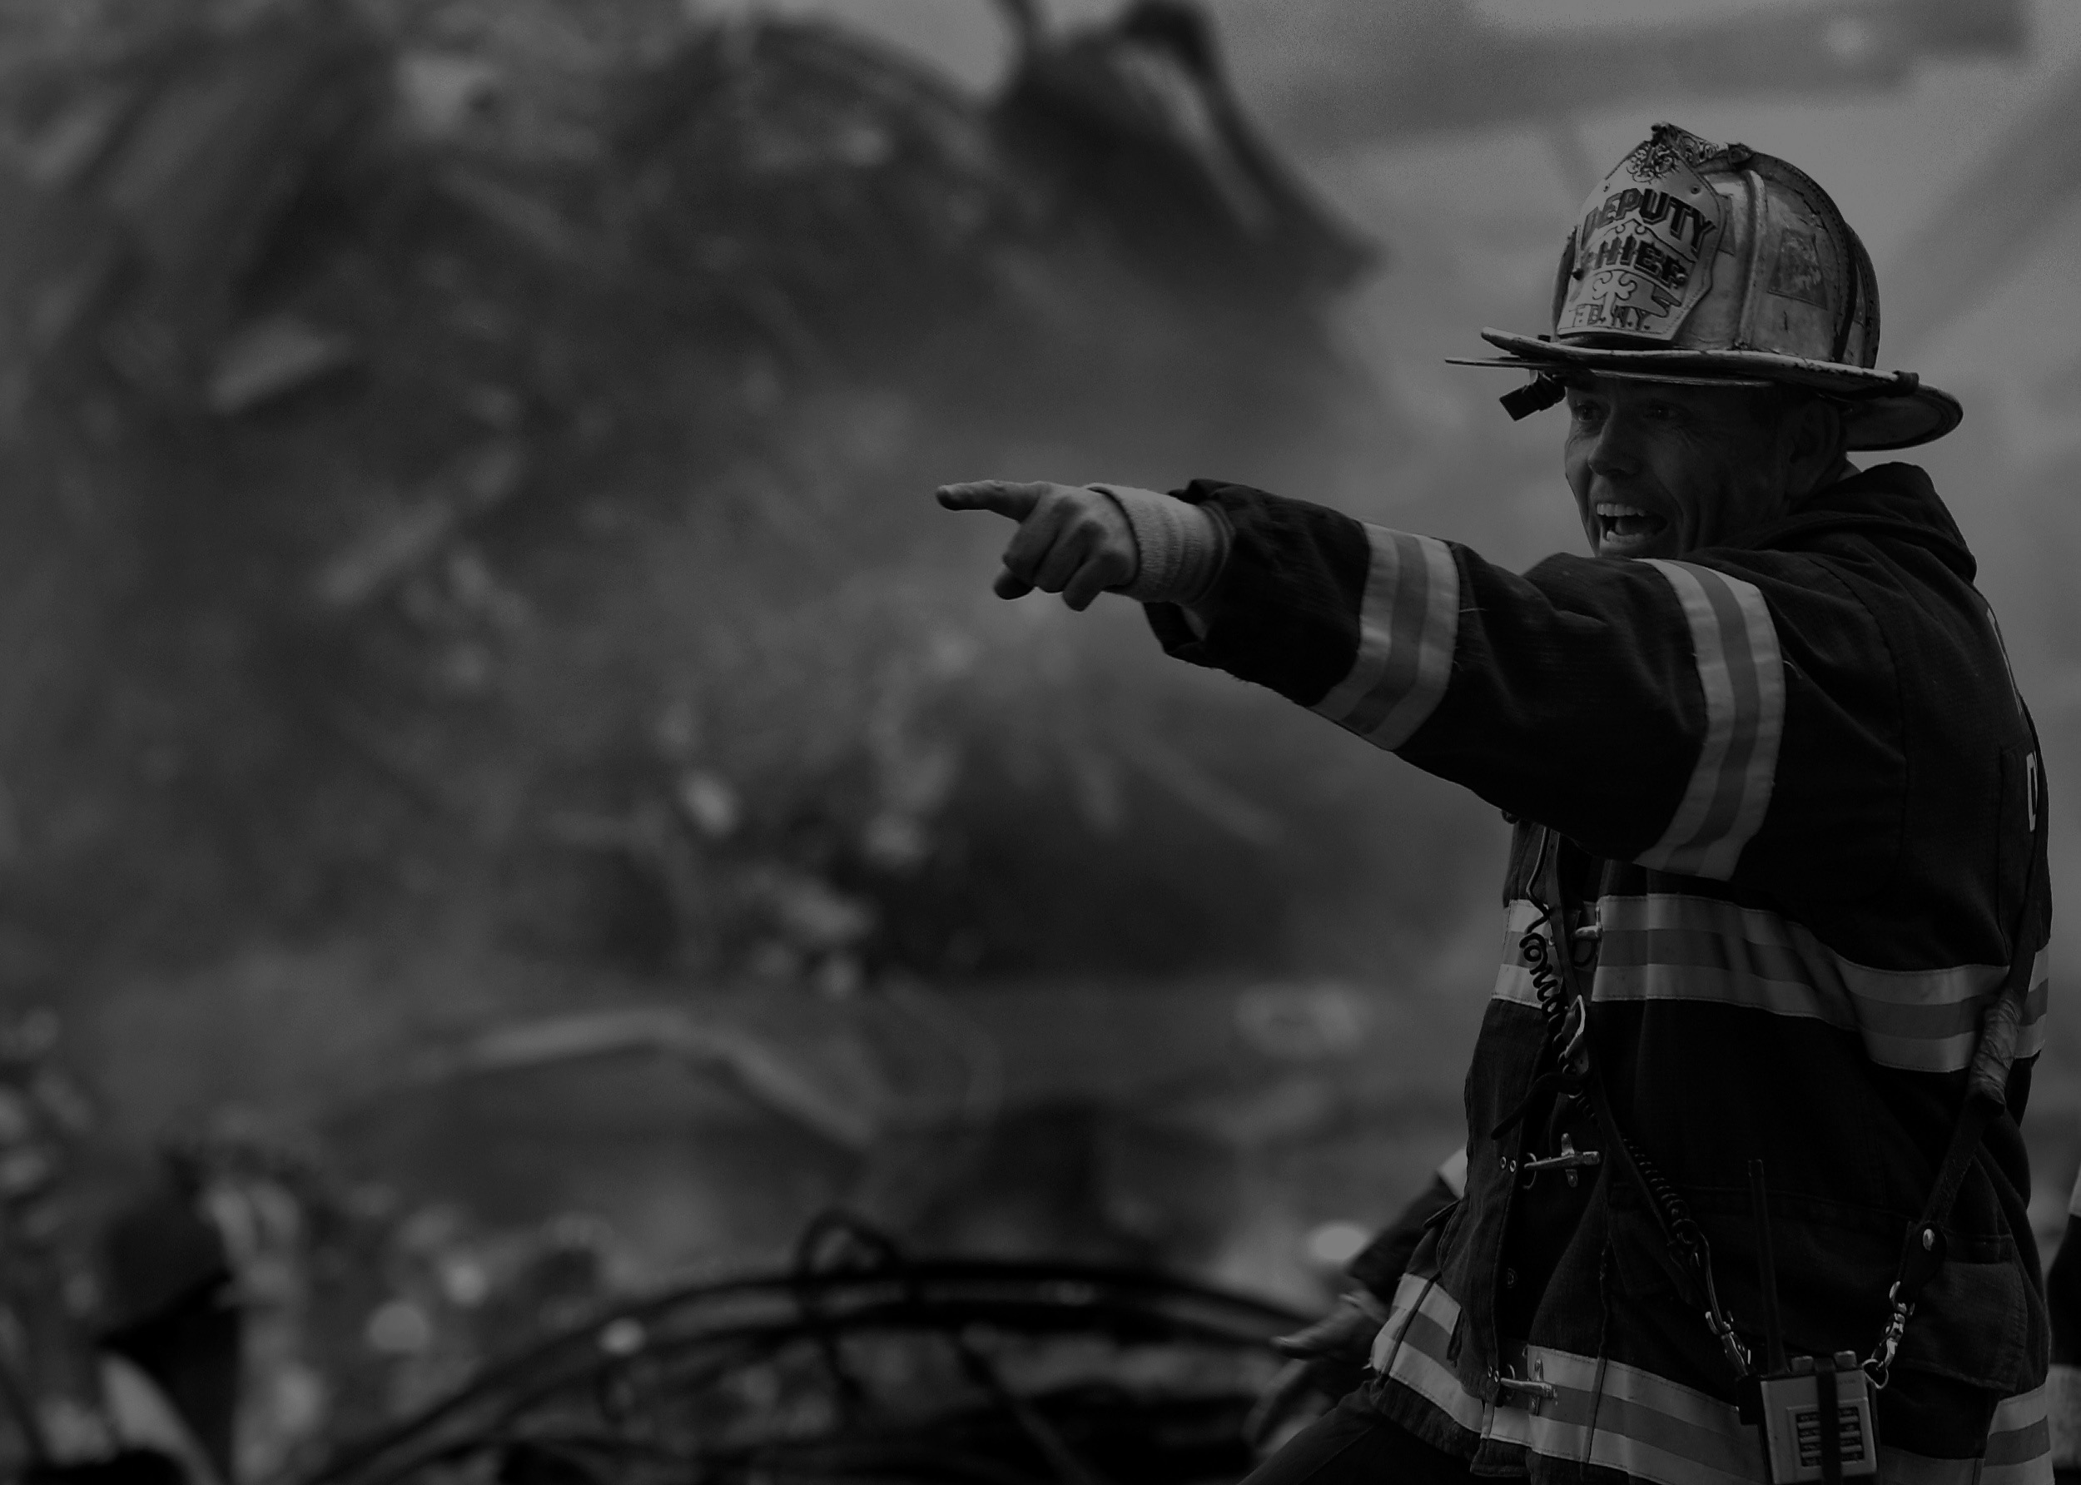
Se necesita información
Evaluación inicial | Evaluación de riesgos
Coordinación de equipos | Actualización constante
En una
Emergencia
Debe ser
Tiempo real · Actual · Relevante
Notes:
Arreglar texto

Slide 7

Cámaras
Problema
Información llega
Incompleta
Fragmentada
Sin Filtro
Radio, GPS & IoT
Notes:
Usar horizontal + grafico H2020

Slide 8
1. Saturación
2. Ineficiencia coordinando
Problema
3. Rigidez tecnológica

Slide 9
100+
Entrevistas con Bomberos, Policía & Equipos de Rescate revelaron:
98%
Confirman que tener información en tiempo real es una prioridad estratégica
Problema
97%
Confirman que las nuevas tecnologías de la información generan saturación en los Mandos Avanzados
<25%
Confirman tener una solución provisional a estos problemas

Slide 10
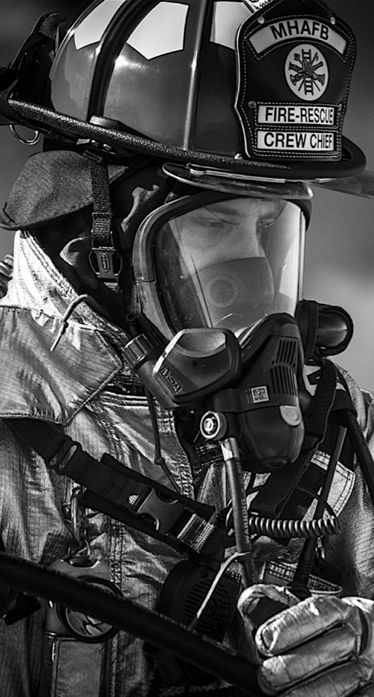
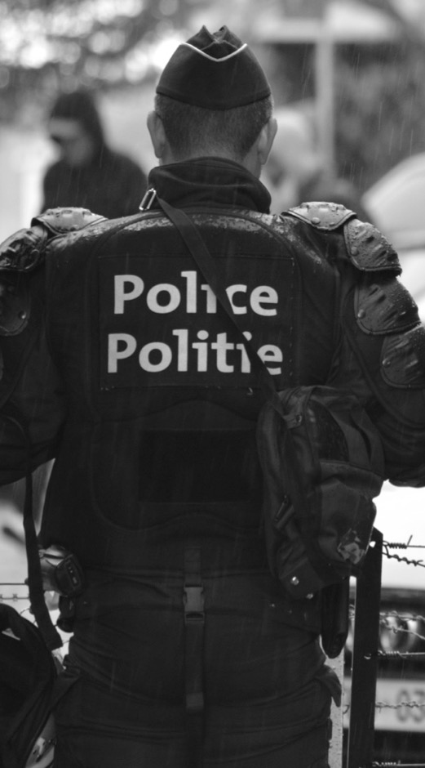
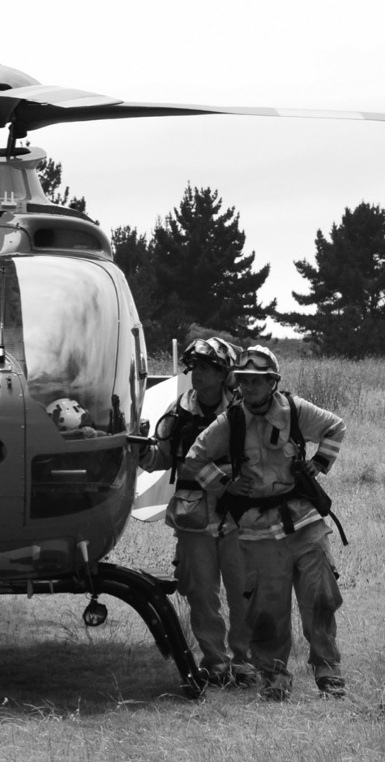
La Solución

Slide 11
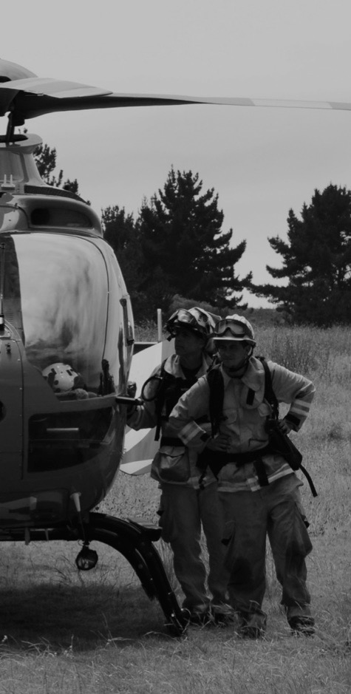

Unblur ayuda a los Cuerpos de Emergencias a tomar decisiones más rápidas y seguras usando datos
Notes:
Actualizar texto

Slide 12

Cámaras
IRIS
Nuestra Solución
IRIS
Integra
Process
Filtra
Radio, GPS & IoT
Notes:
Usar horizontal + grafico H2020

Slide 13
Refuerzos
Nuestra Solución
IRIS
IRIS
Comités Estratégicos
Políticos

Slide 14
Problema
IRIS
Información relevante en una sola pantalla
Desarrollado con Mandos Avanzados
Saturación
Nuestra Solución
IRIS
Usuarios comparten información
Niveles de usuarios para respetar la cadena de mando
Coordinación de equipos
Simple & accesible
Módulos para customizar
Compatible con la mayoría de sistemas
Rigidez tecnológica
Notes:
Icono, titulos resaltados,

Slide 15
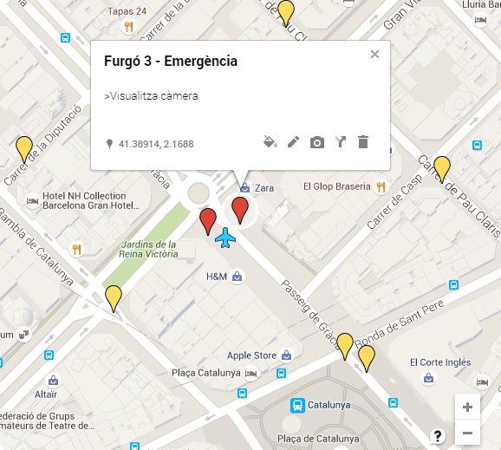
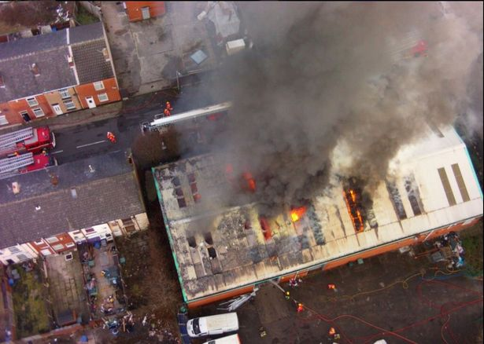
Historial & Machine Learning
29/06/2016 13:29:37
Display | Protocol Assistance * | Machine Learning Situation Brief | Settings
Concepto
IRIS
Puntos Marcados
Análisis: Detección de puntos calientes
Detección de unidades

Slide 16
Escalabilidad
Coste de despliegue reducido
Mejoras basadas en experiencias reales
Co-Creación
Participación activa del usuario final en el desarrollo
Especializado
Nuestro enfoque
# Functionalidades
Escalar
Basico
1
2
3
4
Años

Slide 17
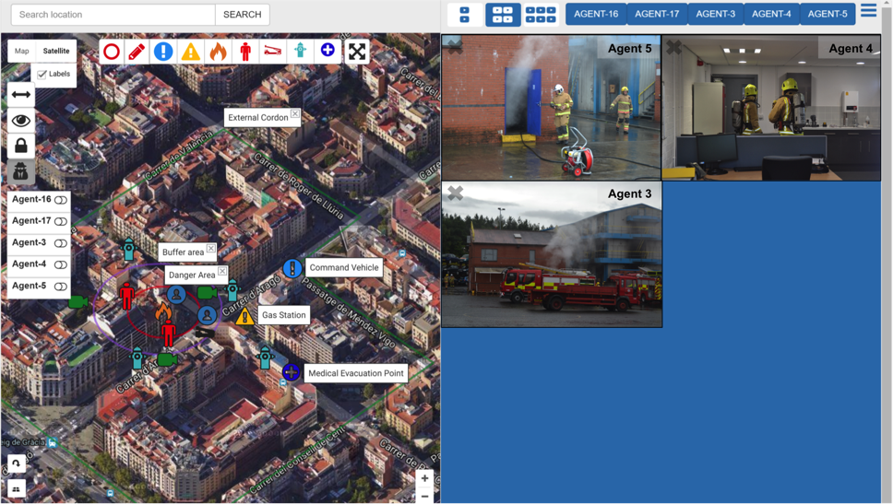
IRIS
V1
Situación Táctica
Localización de Unidades & Video Marcas & Perimetros Información Geolocalizada
Información Estática
Planos de edificios Fichas de riesgos Estructuras de apoyo Protocolos de actuación
Video Feeds
Gestión de videos Interfaces adaptables

Slide 18
Módulo de Machine Learning
Conversaciones por Radio
IRIS
Superiores
Sintetiza conversaciones
Genera un Informe de Situación
Acceso por escrito o oral
Informe
# Victimas
# Fallecidos
Riesgos detectados
Tareas actuales
Mando Avanzado
Notes:
Resaltar textos, añadir separaciones

Slide 19



Usabilidad
Accesibilidad
Escalabilidad
Conocimiento profundo de cuerpos de emergencias
Versión básica es asequible para todo cuerpo de emergencias
Modelo SaaS flexible
¿Por qué IRIS?
Plataforma Modular
Participación directa del usuario final en el desarrollo
Compatible con los principals sistemas actuales
Acuerdos comerciales con corporaciones líderes
(e.g. Microsoft)
Contacto constante con el usuario final
Notes:
Resaltar titulos
Reducir texto

Slide 20
Para más información
Alfonso Zamarro Zamarro
Chief Executive Officer
Alfonso.zamarro@unblur.co
+34 638442692
www.unblur.co

